Slide 1


Әл-Фараби атындағы Қазақ Ұлттық Университеті
Биология және биотехнология факультеті
Биофизика, биомедицина және нейроғылым кафедрасы
Лекция № 9
Тақырыбы: Ісікке қарсы иммунитет Вакцинды профилактика негіздері
Дәріскер: Атанбаева Г.К.

Slide 2
Жоспар:
І.Кіріспе
ІІ.Негізгі бөлім
2.1. Ісік туралы жалпы түсінік
2.2. Ісікке қарсы иммунитет, ісікке қарсы терапия тағайындау
2.3. Ісіктің түрлеріне қарсы вакциналар
ІІІ. Қорытынды

Slide 3
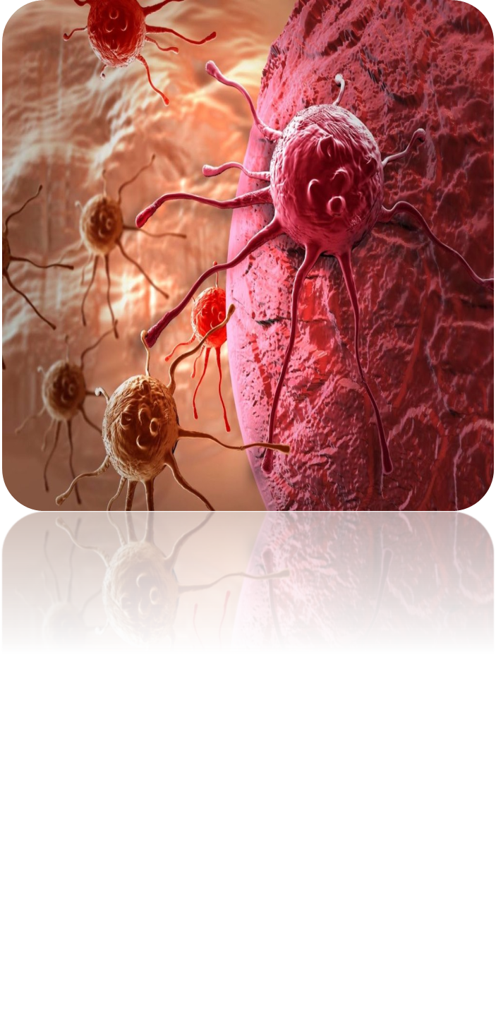
Ісік, тін өсіндісі, бластома (ағлш. - tumor) – өзінің қалыпты пішіні мен қызметін жойған, организмнің түрі өзгерген клеткаларынан құралған тіндердің патологиялық жайылып өсуі.
Ісік клеткалары ісікке шалдықтырған себептер тоқтаса да ол өсе береді. Көпшілік жағдайда ісік кәрі адамдарда пайда болатыны белгілі. Себебі адамның жасы ұлғайған сайын, оның иммундық жүйесінің жұмысы төмендеп, қауіпті ауруларға қарсы тұра алмайды. Көптеген онколог ғалымдар ісік аурулары өзінің өсу жолында екі сатыдан өтетінін дәлелдейді. Біріншісінде, канцерогендік заттардың әсерінен таза клетка ісік клеткасына ауыса бастайды, бірақ ол белсенділік көрсетпей тыныш жатады. Екіншісінде, нағыз ісік түйіні пайда болып, ол өніп-өсе бастайды. Бұл екі сатының әрқайсысы организммен екі жақты қарым-қатынаста болады.
Организмнің күш қабілеті, ісікке деген төзімділігі өте жоғары болса, онда бірінші саты ұзаққа созылып, екіншісінің болмауы да мүмкін. Кейде екінші саты біріншіге көшіп, кері процесс жүруі, сондай-ақ канцерогендер тікелей иммунитетке зиянды әсерін тигізіп, Ісік ауруына әкелуі мүмкін
Ісіктер қазіргі таңда ауру адамдар өлімінің негізгі себебі ретінде жүрек-қан тамырлар ауруларынан кейінгі екінші орында тұр.Адамдардың әрбір бесіншіcі немесе алтыншысы осы қатерлі ісіктен өледі екен.Сол үшін ісіктердің пайда болу себептерін,оның таралу жолдарын,морфологиялық өзгешіліктерін білу және үйрену медицина тәжірибесі үшін өте маңызды мәселе.

Slide 4
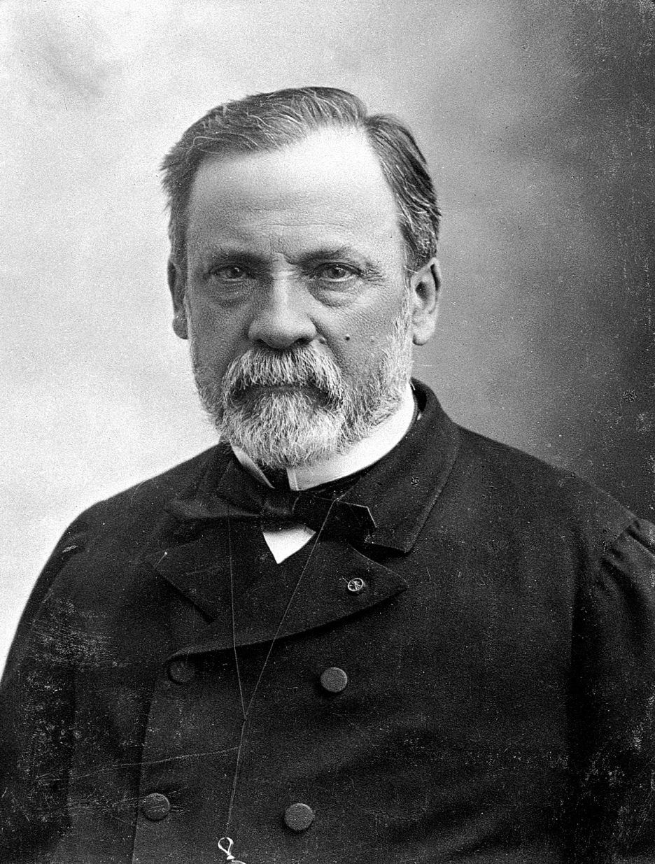
Француздың ұлы ғалымы Л.Пастер вакцинацияның ғылыми негіздерін ашты және “вакцина” деген терминді енгізді. Вакцинация арқасында бүкіл әлем шешек, құтыру, күйдіргі, күл, сал, көк жөтел, қызылша, сіреспе, газды гангрена сияқты жұқпалы аурулармен, соның ішінде аса қауіпті жұқпалармен де күресуде үлкен жетістіктерге жетті.
Вакцинацияның негізгі мақсаты - жасанды иммунитетті қалыптастыру.

Slide 5
Ісіктердің жіктелуі
Даму сипатымен клиникалық өтуіне байланысты қатерлі және қатерсіз деп екіге бөлінеді.
Қатерсіз ісіктер - өте баяу дамиды, капсуламен қапталады, тоқыма мен ағзаларда өспей, тек оларды ығыстырады. Бұл ісіктер метастаз бермейді және ыдырап кетпейді. Жануарлардың жалпы организмінде клиникалық өзгерістер байқалмайды. Ісікті алғаннан кейін толығымен жазылу байқалады.
Қатерлі трансформацияланған клеткалардың антигендік модификациясы мынаның нәтижесінде өтеді:
1) Канцерогенді заттардың әсерінен.
2) Клеткалардың онкогенді вирустармен инфицирлеуімен.
3) Беткей клеткалық белоктарды бақылайтын гендердің нүктелік мутацияларында.
4) Белгілі антигендердің синтезіне жауапты гендердің делециясында.
5) Эмбрионалды белоктарды бақылайтын гендердің дерепрессиясында.
Қатерсіз ісіктер тобына: дәнекер тоқымасының ісіктері — фиброма, хондрома, остеала жатады.
Саркома - топ жағынан дәнекер тоқымалы ісікке жататын және қатерліге өту мүмкіндігі бар ісіктер тобына жатады.

Slide 6
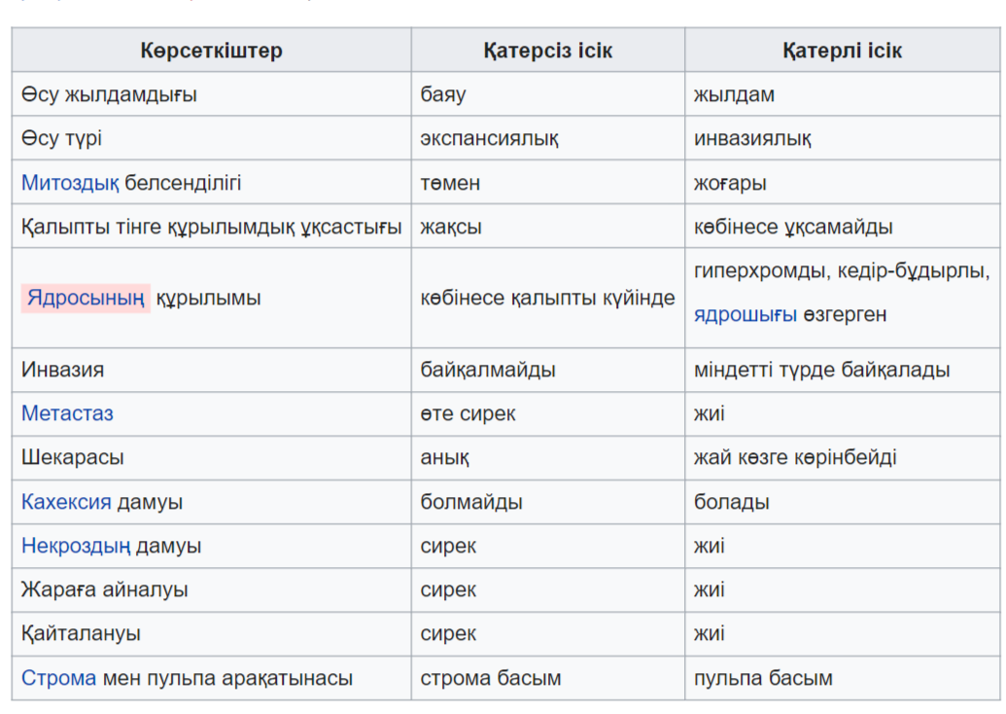

Slide 7
Ісікті зақымдайтын белсенді клеткаларға СД8 Т-клеткалар және СД4 Т-хелперлер жатады. Егер СД8 Т-клеткалары киллерлік қызметті атқарса, ал СД4 Тн1 клеткалар цитокиндер арқылы әсерін көрсетеді. Цитокиндердің ішінде маңызды, макрофагтармен НК-клеткаларды активтейтін, ИНФ-γ. Ісікке қарсы иммунитетке В-жүйесінің клеткаларының қатысуы бірнеше тәсілдермен орындалуы мүмкін:
1) Ісіктік клеткалардың бұзылуы, комплементті бекітіп белсендіретін антиденелер арқылы.
2) өздерінің бетінде цитофилдік антиденелері бар НК-клеткаларының жиналуымен. Антиденелер активтілігінің бұл формалары ин витро ғана көрсетілген, бірақ түсініксіз, ал ин виво орны белгісіз. Бірқатар үлкен ісіктерде арнайы антиденелер цитотоксикалық клеткалардың әсерін блоктайды.
Табиғи киллерлер (ТК). Трансформацияланған клеткаларды жоюына,
иммунологиялық бақылауды іске асыратын клеткалардың басқа түріне табиғи киллерлер жатады.
Т-клеткалардың цитокиндерімен, бірінші кезекте интерлейкин-γ арқылы, активтілігі жоғарылайды.
Сонымен, ісікке қарсы иммунитетті белсендіретін клетканың екі типі бар: Т-лимфоцит және ТК. Бұл процестегі макрофагтар және антиденелердің ролін қосымша зерттеулер қажет етеді.
Ісікті клеткалардың иммунологиялық бақылаудан өтуі негізінде: бір жағынан иммунжүйесінің бұзылыстарымен (иммунжетіспеушіліктермен, жасқа қарай иммундық реактивтіліктің төмендеуімен), екінші жағынан қатерлі клеткалармен иммунды жауапты блоктау механизмдеріне байланысты.
Ісік клеткаларында МНС І және ІІ класс гендері делециясы болғанда арнайы ісікті антигендер иммуногенді түрде СД8 клеткаларға эеспрессерленбейді. Басқа иммунологиялық бақылауды дұрыс жүзеге асыру шектеу механизімі - костимулдеуші В7 және адгезивті (ICAM) молекулаларының ісіктерде болмауы.
Ісік клеткалары иммунологиялық шабуылға ұшырамауы антигеннің нейтрализациясына байланысты. Түзілген антиген-антидене-комплекс клеткамен жұтылады, нәтижесінде антигенсіз клеткалар іріктеліп, бірақ пролиферацияға қабілетін сақтайды. Кейбір қатерлі түзілістер өсу β-факторын секрециялап, өзін белсенді түрде “қорғайды”, немесе СД4 қабыну Т-клеткалардың активтілігін тежейді немесе Т-супрессорды активтейді.

Slide 8
Ісікті емдеудің жалпы негіздері
Ісіктің емі оперативті сәулелер және дәрілік заттар арқылы жүзеге асады.
Оперативті сәулелер тәсілі - негізгі тәсіл. Оның мақсаты ісікті оперативті жолмен алу. Қатерсіз ісікке тілікті көрші жатқан тоқымалардың шекарасында салады. Жаңа пайда болған ісіктердің ұшы жоқ скальпельмен, ісікті капсуланы зақымдап ашпай аралас тоқымалардан ажыратады. Ісік қоректендіретін қан тамырларын үзеді. Жараға тігіс салынады.
Сәулелі терапия - қолдану негізі рентген сәулелері, сонымен қатар радий немесе жасанды радиоактивті заттар - изотоптар.
Химиотерапия - қатерлі ісіктің дәрі - дәрмектеп емдеу әдісі.
Гормонотерапия - гормондармен емдеу. Организмге үлкен дозада гармон енгізу, онда гармональды өзгерістер туғызып, ісіктердің өсуін тежеу.
Қатерлі ісік кезінде жасалынатын операция жаңа пайда болған өсіндіні сау тоқымалардың аумағынан жергілікті лимфа түйінділерімен бірге алу. Операция жара кезінде алынып жатқан ісік, ісіктен көбею торшаларының түспеуін қадағалайды.

Slide 9
Ісіктің алдын алу
Рак ауруының салдарынан болатын өлім жағдайларының 25-30%-ы темекімен байланысты деп саналады. Тек қана темекі тарту және оған алкогольдің қосылуы салдарынан болатын ұлтабар, жұтқыншақ және ауыз қуысы обырының үлесі 43%-60% аралығында өзгеріп отырады.
Зиянды тамақтарды алып тастаңыз. Канцерогендер (қатерлі жаңа өскіндердің дамуына себеп болатын химиялық заттар) көптеген азық-түліктерде кездеседі, әсіресе, майға қуырылған тағамдарда, консервіленген және маринадталған тағамдарда, ұзақ сақталынған азық-түліктерде, ысталған тағамдарда
Қажетті азық-түліктер. Сізге күн сайын жасұнықтардан (клетчатка) тұратын жемістер, көкөністер, шырындар және басқа да өсімдік құрамдас тағамдардың 5 бөлшегін (порциясын) жеп отыру қажет. Жасыл, сары және қызғылт сары көкөністер мен жемістерді, цитрусты жемістерді, жидектерді, құрғатылған жемістерді, теңіз азық-түліктерін, пияз бен сарымсақты тұтыну ерекше пайдалы. Қызыл көкөністердің ішінде ең тамаша таңдау — қызанаққа тиесілі.

Slide 10

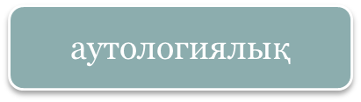
аллогендік
Антигендік вакциналар
– ісіктік клеткалардың белоктары немесе белок фрагменттері
құрамында ДНК және РНКлары бар вакциналар
рекомбинанттық вирустар
антиидиотиптік вакциналар

Slide 11
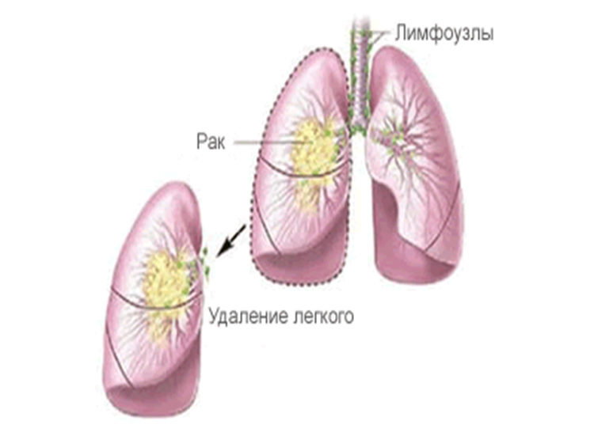
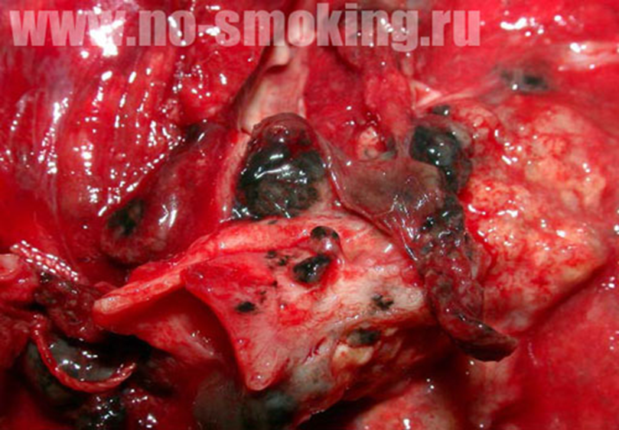
Өкпе ісігіне қарсы вакцина
UCSD ісік орталығы зерттеушілері өкпе рагіне қарсы жаңа вакцина жасап шығарды.Lucanix препаратының әсер ету механизмі ісік клеткаларының организмінің иммундық жүйесін төмендету қабілетін жоюға арналған. Клиникалық зерттеуге бүкіл әлемнің 90 онкологиялық орталығынан 700 пациент қатысқан.

Slide 12
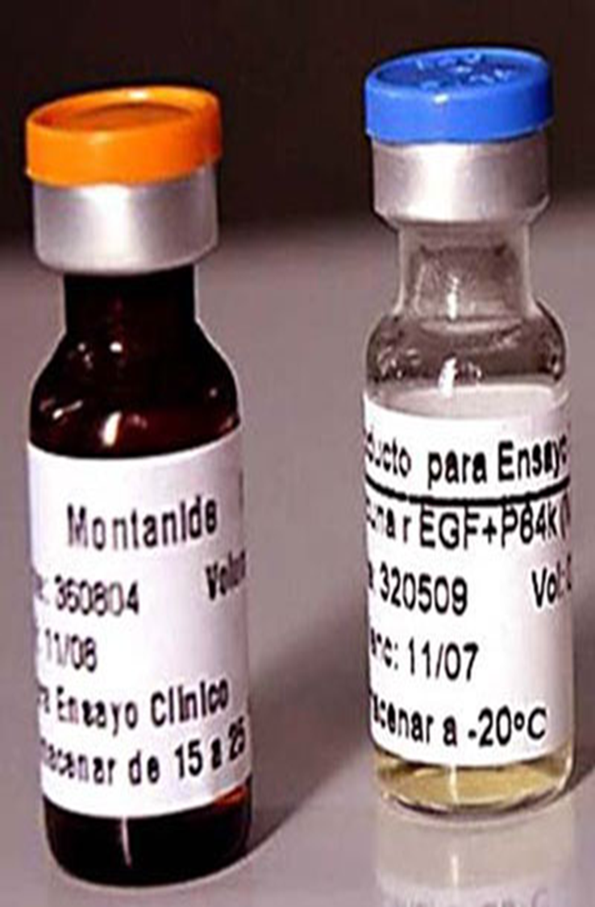
Кубада әлем тарихында алғаш рет өкпе ісігіне қарсы вакцина қолданысқа ие болды. Гаваннадағы Молекулярлы Иммунология Орталығы мамандары бұл вакцинаны өндіруге 25 жыл уақыт жұмсаған.
Бұл препарат ісік клеткаларының өсуі мен таралуына қажетті өсудің эпидермальді факторының (EGF) аналогі болып табылады. Вакцинаны қолданғанда иммунды жүйе EGF өндіретін клеткаларды талқандайды.

Slide 13
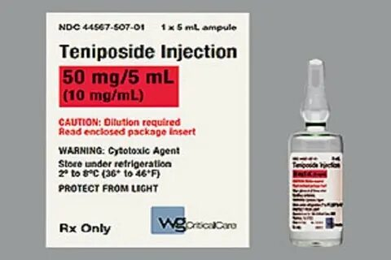
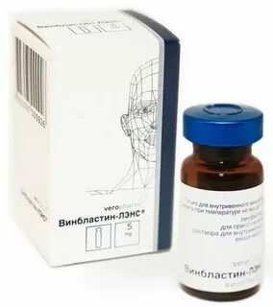
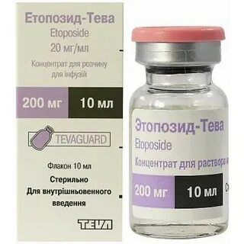
Ісікке қарсы антибиотиктер ісік клеткаларындағы нуклеин қышқылының тіршілігін бұзады. Мұндай дәрілерге адриамицин, блеомицин, блеомицетин жатады. Өсімдіктерден алынған дәрілер кейінгі кезде өкпе қатерлі ісігіне қарсы жиі қолданылады. Бұларға: винкристин, винбластин, тенипозид, этопозид жатады.

Slide 14
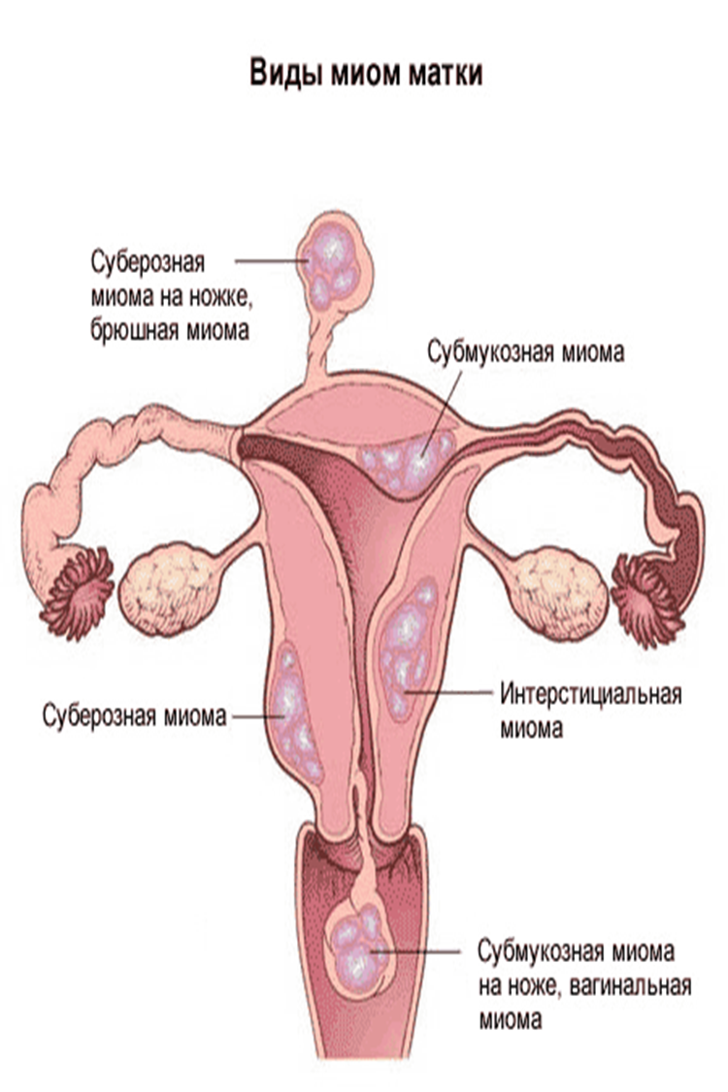
Жатыр мойын ісігіне қарсы вакцина
Британ ғалымдарының жатыр мойны ісігіне қарсы вакцина ойлап табуы соңғы он жылдың ішінде жеткен жетістіктерінің бірі болып табылады. Цервикалды ісік жыл сайын үш жүз мың әйелді өлімге әкеледі екен. Статистика бойынша бұл сырқат сүт безі ісігінен кейінгі екінші орында тұр. Жатыр мойны обыры Қазақстанда өлім көрсеткіші бойынша 4-ші орында тұр

Slide 15
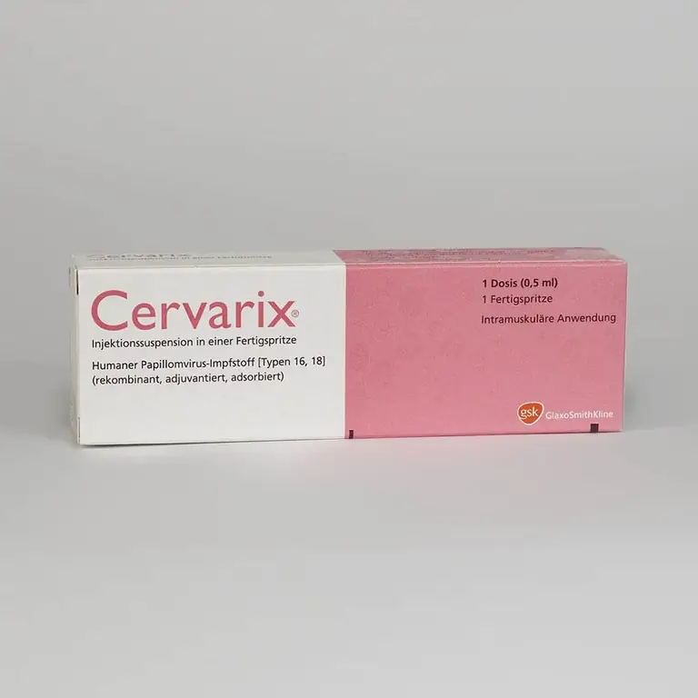
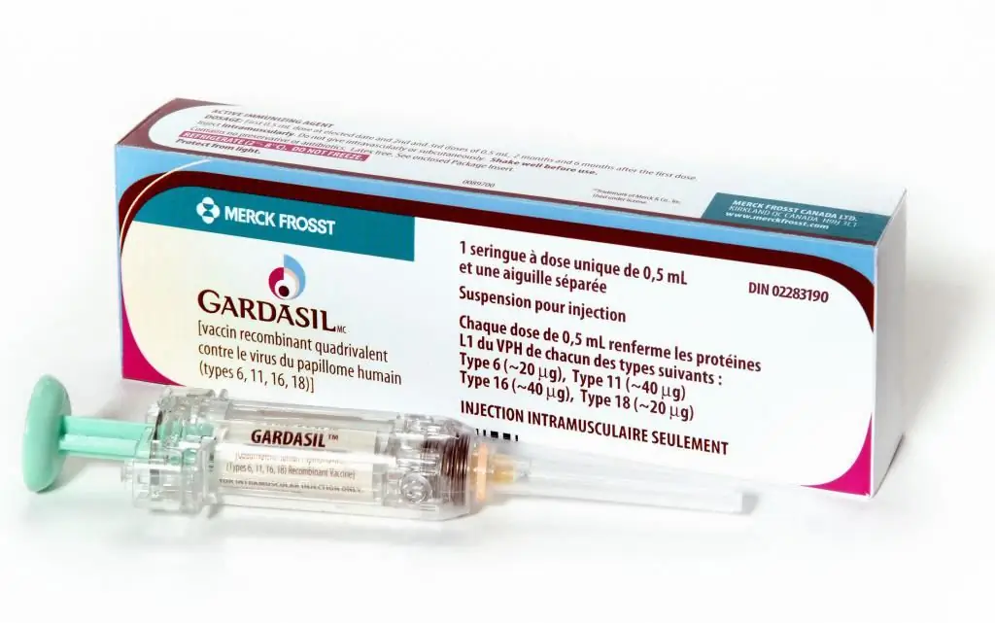
Әлемдік тәжірибеде екі вакцина қолданылады: бивалентті - "Церварикс" - және төрт валентті - "Гардасил".
«Гардасил» бұлшықетішілік суспензиясы гендік инженерияның соңғы технологияларын қолдану арқылы жасалған белгілі фармацевтикалық компаниямен жасалған. Вакцина төрт валентті, яғни ол вирустың төрт түрінен қорғайды. Қазіргі уақытта Гардасилдің тоғыз валентті инъекциясы бар. Мұндай кең әрекет препаратты тек жыныстық сүйелдердің алдын алу үшін ғана емес, сонымен қатар әйел және еркек жыныс мүшелерінің ісік ауруларының алдын алу үшін де қолдануға мүмкіндік берді.
«Cervarix» - екі валентті препарат, оның әрекеті британдық фармацевтикалық компания әзірлеген HPV екі негізгі онкогенді түріне бағытталған. Бұл суспензиядағы негізгі компоненттердің әрекеті вакцинацияға ұзақ иммундық жауапты тудыратын AS04 адъюванттық жүйесі арқылы күшейтіледі. Гардасил сияқты ол тек бұлшықет ішіне енгізіледі.

Slide 16
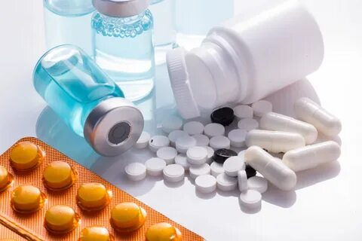
Ісікке қарсы дәрілік заттар
Ісікке қарсы дәрілік заттар – қатерлі ісікті емдеуге қолданылатын синтездік не табиғи дәрілік заттар тобы. Қазіргі кезде 60-тан астам І. қ. д. з. бар. Оларды: алкилді қоспалар, антиметаболиттер, ісікке қарсы антибиотиктер және өсімдіктерден алынған дәрілер деп бөледі. Алкилді қоспалар ісік клеткаларындағы белоктарда және нуклеин қышқылдарында химиялық реакция жүргізіп, олардың тіршілігін бұзады. Соның нәтижесінде ядроның бөлінуі тоқтайды. Мұндай дәрілер қатарына кармустин, ломустин, семустин, нитрометиомочевина, стрептозоцин, тио-тэф, бензотэф жатады. Өсімдіктерден алынған дәрілер кейінгі кезде өкпе қатерлі ісігіне қарсы жиі қолданылады. Бұларға: винкристин, винбластин, тенипозид, этопозид жатады.

Slide 17
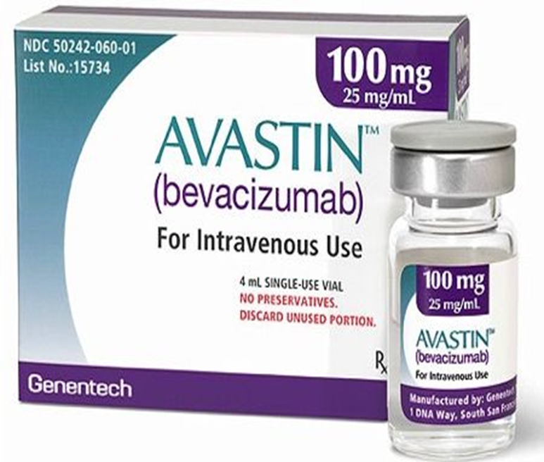
Ісікке қарсы дәрілік заттар - қатерлі ісікті емдеуге қолданылатын синтездік не табиғи дәрілік заттар тобы. Қазіргі кезде 60 –тан астам ісікке қарсы дәрілік заттар бар. Олар: алкилді қоспалар, антиметаболиттер, ісікке қарсы антибиотиктер және өсімдіктерден алынған дәрілер болып табылады.
Ісікке қарсы иммунитетті көтеретін препраттар:
Мейши
Шиитаке-форте
Фунгимак
Грибная тройчатка

Slide 18
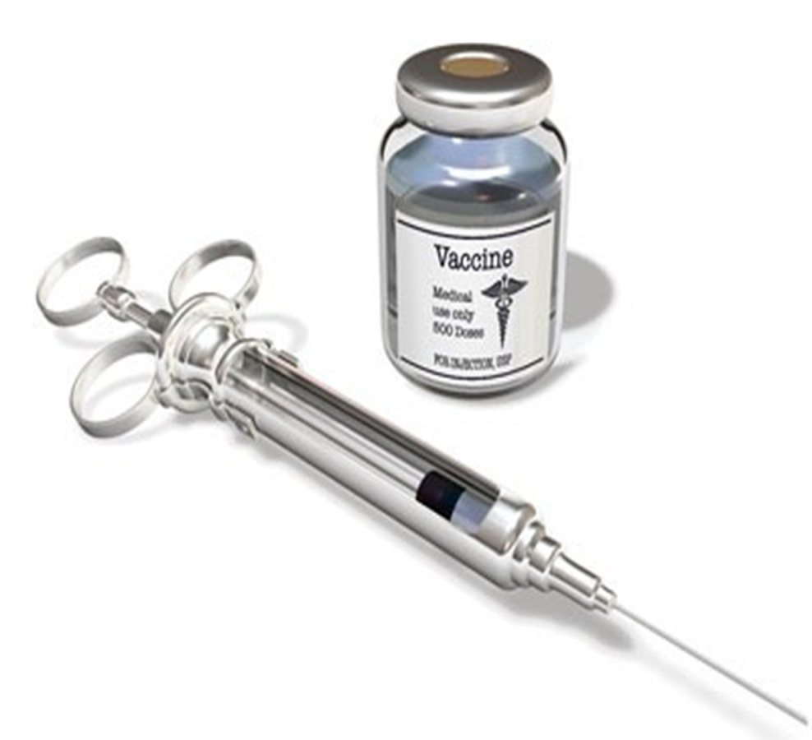
Ісікке қарсы әсер ететін Escozine вакцинасы табиғи өнім болып табылады, оның құрамында кариб көгілдір шаянының уынан жасалған зат бар. Соңғы 15 жылда әртүрлі ісікпен ауыратын мыңдаған науқастар осы препараттың арқасында денсаулықтарың біршама жақсартты. Сарысудың эффективтілігі клиникалық тұрғыдан дәлелденді әртүрлі дәрежедегі ракпен ауыратын 8302 науқасқа 8 жыл бойы зерттеу жасалды. 89,5% жағдайда зерттеуге қатысқан науқастардың денсаулығы едәуір жақсарды.
Escozine вакцинасы химиотерапия, радиотерапия және басқада дәстүрлі емдеу әдістерімен бірге қолданылады. Бұл қауіпсіз және эффективті табиғи өнім.

